Slide 1
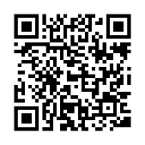
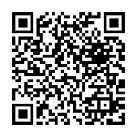
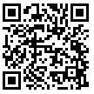
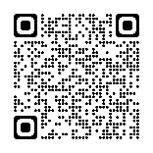
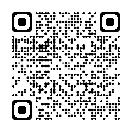
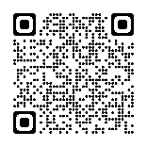
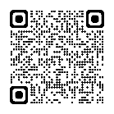
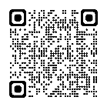
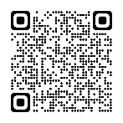
中小企業者の経営基盤の強化及び経営革新の促進
中小企業経営革新支援事業
（経営革新計画）
BCP(事業継続計画)の策定支援
事業継続計画
中小企業の経営革新支援のため、新事業計画を
新規性・実現可能性で審査して承認します
簡易版BCP策定ツールの提供やBCP関連セミナーの
開催によりBCP策定を支援します
経営革新
中小企業支援室 経営支援課
中小企業支援室 経営支援課
・
TEL:06-6210-9494 FAX:06-6210-9504
TEL:06-6210-9490 FAX:06-6210-9504
事業承継支援の推進
経営承継円滑化法に係る
認定・確認（事業承継税制等）
事業承継
(公財)大阪産業局や商工会・商工会議所等と連携し、
円滑な事業承継を支援します
事業承継に伴う贈与・相続税の納税猶予や金融支援等に係る認定・確認事務を行います
中小企業支援室 経営支援課
中小企業支援室 経営支援課
TEL:06-6210-9490 FAX:06-6210-9504
TEL:06-6210-9490 FAX:06-6210-9504
新商品開発マニュアル
「中小企業デザイン開発思考」
デザイン相談（D-Challenge）
デザイン
市場競争力の高い自社商品を開発するために
実践すべきプロセスを解説した手引書です
専門家が対応する無料相談
具体的なデザイン活用の解決策を提案します
（公財）大阪産業局
（公財）大阪産業局
TEL:06-4256-3522 FAX:06-6264-9899
TEL:06-4256-3522 FAX:06-6264-9899
ホームページ無料診断
デザイン・オープン・カレッジ
ホームページのアクセス向上への改善点を専門家がチェックし、診断結果を解説します
より高度で時流に即したデザイン活用について
学ぶ機会をセミナー等で提供します
（公財）大阪産業局
（公財）大阪産業局
TEL:06-4256-3522 FAX:06-6264-9899
TEL:06-4256-3522 FAX:06-6264-9899
大阪府DX推進パートナーズ
知的財産活動支援
（MOBIO知財サポートチーム等）
DX・知財
お困りごとを抱える府内中小企業にデータや
デジタル技術を活用した解決策を提案します
INPIT知財総合支援窓口等と連携して
中小企業の知的財産活動を総合的に支援します
商工労働総務課
（公財）大阪産業局
TEL:06-6210-9066 FAX:06-6210-9481
TEL:06-6748-1052 FAX:06-6745-2362
商店街等モデル創出普及事業
商店街店舗魅力向上支援事業
商店街
商店街において、地域コミュニティの担い手としての「モデル創出」と「成果の普及」を通じて、商店街の持続的な発展に繋げます
商店街での観光・消費を促進するため、
商店街の「観光コンテンツ化」と「情報発信」を行います
中小企業支援室 商業振興課
中小企業支援室 商業振興課
TEL:06-6210-9496 FAX:06-6210-9505
TEL:06-6210-9496 FAX:06-6210-9505
※各ホームページアドレスは全て二次元コードで表示しております。二次元コードを読み取れない場合は、事業名を検索していただきますようお願いします。
2

Slide 2
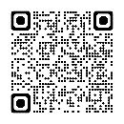
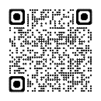
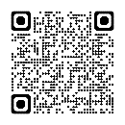
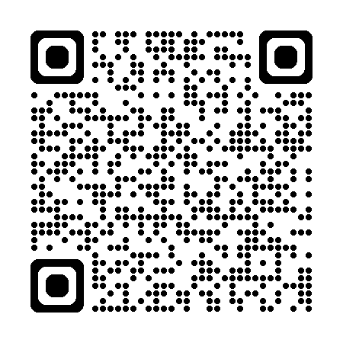
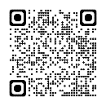
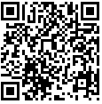
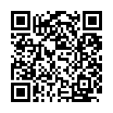
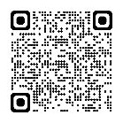
中小企業の創業及び新たな事業の創出の促進
新事業
創業
スタートアップ・イニシャルプログラムOSAKA
スタートアップ発展支援プロジェクト「RISING！」
初期段階のスタートアップを対象に、事業立ち上げに必要な知識を習得する「連続講座」、成長を加速させる
「アクセラレータープログラム」を実施します
ロールモデル輩出のため、発展期のスタートアップに対し、
先輩経営者によるメンタリング、支援環境が豊富な
首都圏の支援者等とのつなぎなどを実施します
・
（公財）大阪産業局
（公財）大阪産業局
TEL:06-6359-3004 FAX:06-6264-9899
TEL:06-6264-9800 FAX:06-6264-9899
NEW!!
NEW!!
Osaka起業家応援ポータル
ユニバーサル社会実装化支援事業
府内市町村や商工会・商工会議所、金融機関等が実施する創業に活用できる支援メニューや施設をポータルサイトに掲載しています
職域拡大や労働環境の改善など、雇用促進に資する
新技術・サービスの開発に取り組む事業者を支援します
中小企業支援室 経営支援課
雇用推進室 就業促進課
TEL:06-6210-9494 FAX:06-6210-9504
TEL:06-6360-9072 FAX:06-6360-9079
NEW!!
NEW!!
ディープテックスタートアップ事業化特別推進事業
健都万博
有望シーズの事業化支援プログラム等により、
ライフサイエンス分野のスタートアップ創業を支援します
万博出展技術等の展示・体験会や実証事業を実施し、
社会実装・ビジネス化を支援します
成長産業振興室 ライフサイエンス産業課
成長産業振興室 ライフサイエンス産業課
TEL:06-6944-9144 FAX:06-6944-9098
TEL:06-6210-9818 FAX:06-6210-9296
※サイトの公開時期は未定です
ものづくり
MOBIO(ものづくりビジネスセンター大阪)
大阪製ブランド認定制度（知事認定）
ものづくりに関する技術開発、知的財産活動や
販路開拓などの課題にワンストップで対応します
優れた技術に裏打ちされた消費財を「大阪製ブランド製品」として認定し、ﾌﾟﾛﾓｰｼｮﾝ等により国内外に情報発信します
（公財）大阪産業局
（公財）大阪産業局
TEL:06-6748-1011 FAX:06-6745-2362
TEL:06-6748-1054 FAX:06-6745-2362
地方独立行政法人 大阪産業技術研究所
ものづくりイノベーション支援助成金
産業技術に関する試験、研究、
普及、相談その他支援を行います
プロジェクト認定・助成金等で新たな技術開発を支援します
（地独）大阪産業技術研究所
中小企業支援室 ものづくり支援課
TEL:0725-51-2525 FAX:0725-51-2509
TEL:06-6210-9705 FAX:06-6210-9505
NEW!!
ものづくり中小企業とスタートアップの協業促進事業
セミナー・交流イベントや両者のマッチング等を行い、
ホームページ等で情報発信します
中小企業支援室 ものづくり支援課
TEL:06-6210-9705 FAX:06-6210-9505
3

Slide 3
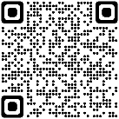
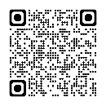
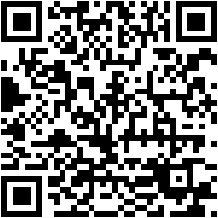
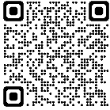
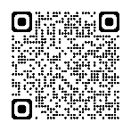
中小企業の創業及び新たな事業の創出の促進
カーボンニュートラル
カーボンニュートラル技術実装推進事業
バイオプラスチックビジネスマッチング支援事業
バイオプラスチック製品のビジネス化プロジェクトを支援します
カーボンニュートラル技術を有する企業が抱える
技術・ビジネス面の課題等に対して、大阪府だからできる
トータルコーディネートを実施します
成長産業振興室 産業創造課
TEL:06-6210-9269 FAX:06-6210-9296
成長産業振興室 産業創造課
NEW!!
TEL:06-6210-9484 FAX:06-6210-9296
カーボンニュートラル技術ビジネス化推進事業
カーボンニュートラルに資する技術のビジネス化を支援します
成長産業振興室 産業創造課
TEL:06-6210-9484 FAX:06-6210-9296
※サイトの公開時期は未定です
中小企業に対する資金供給の円滑化
中小企業向け制度融資
小規模企業者等設備貸与制度
融資
大阪信用保証協会や金融機関等と連携し、
中小企業を資金面からサポートします
創業や経営の革新に必要な設備を
（公財）大阪産業局が割賦販売又はリースします
中小企業支援室 金融課
中小企業支援室 金融課
TEL:06-6210-9508 FAX:06-6210-9510
TEL:06-6210-9509 FAX:06-6210-9510
大阪起業家グローイングアップ事業
バイオプラスチック製品開発支援事業補助金
補助金
バイオプラスチック製品のビジネス化に向けた製品開発等の
経費を補助します
ビジネスプランコンテストを通じて発掘した有望起業家に
補助金交付とハンズオン支援を行い、着実な成長を支援します
（公財）大阪産業局
成長産業振興室 産業創造課
TEL:06-6264-9800 FAX:06-6264-9899
TEL:06-6210-9269 FAX:06-6210-9296
彩都バイオインキュベーション施設
府内投資促進補助金
当施設に入居するバイオベンチャーに対し
研究に要する機器等の導入を補助します
工場等の新築・増改築を行う中小企業に対して補助金を
交付します
成長産業振興室 ライフサイエンス産業課
中小企業支援室 ものづくり支援課
TEL:06-6210-9818 FAX:06-6210-9296
TEL:06-6210-9472 FAX:06-6210-9505
NEW!!
中之島クロス スタートアップ成長支援事業
中之島クロス入居スタートアップの育成・創出機能の
強化等に向け、補助金交付により課題解決を支援します
成長産業振興室 ライフサイエンス産業課
TEL:06-6944-9144 FAX:06-6944-9098
4

Slide 4
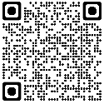
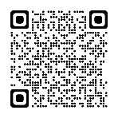
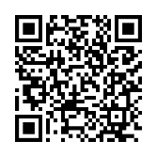
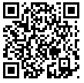
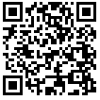
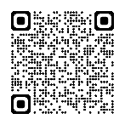
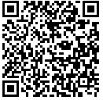
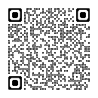
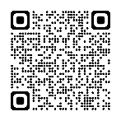
中小企業に対する資金供給の円滑化
税制
産業集積促進税制
成長特区税制
工場等を新築・増改築し、又はその敷地である
土地を取得する中小企業の不動産取得税を軽減します
成長特区に進出し新エネルギーやライフサイエンスに関する先進的な事業を行う事業者の大阪府税を軽減します
中小企業支援室 ものづくり支援課
TEL:06-6210-9471 FAX:06-6210-9505
地域未来投資促進法関係支援事業
（地域経済牽引事業計画）
地域特性を活用した高い付加価値と地域への経済波及効果を
もたらす地域経済牽引事業を行う事業者を支援します
成長産業振興室 国際ビジネス・スタートアップ支援課
成長産業振興室 国際ビジネス・スタートアップ支援課
TEL:06-6210-9482 FAX:06-6210-9296
TEL:06-6210-9406 FAX:06-6210-9296
ハートフル税制
地方活力向上地域等特定業務施設
整備事業（地方拠点強化税制）
障がい者の雇用に積極的に取り組む事業所等の
法人事業税を軽減します
本社機能を移転・拡充する企業の地方活力向上につながる整備計画を認定します
雇用推進室 就業促進課
成長産業振興室 国際ビジネス・スタートアップ支援課
TEL:06-6360-9077 FAX:06-6360-9079
TEL:06-6210-9482 FAX:06-6210-9296
中小企業の事業活動を担う人材の確保及び育成
人材確保
OSAKAしごとフィールド
中小企業人材支援センター
中核人材雇用戦略デスク
(OSAKAしごとフィールド中小企業人材支援センター内)
人材確保に課題を抱える中堅・中小企業の採用、定着をサポートします
企業の成長戦略を実現できる中核人材（プロ人材）の確保をサポートします
雇用推進室 就業促進課
（中小企業人材支援センター）
雇用推進室 就業促進課
（中小企業人材支援センター
中核人材雇用戦略デスク）
TEL:06-6910-3765 FAX:06-6910-3781
TEL:06-6910-8311 FAX:06-6910-8312
外国人材の受入れ促進
大阪府障がい者雇用促進センター
外国人採用に関する相談受付や企業と外国人材の
マッチング支援を行います
障がい者雇用に関する相談や各種セミナーの開催など、
事業主の障がい者雇用をサポートします
商工労働総務課
雇用推進室 就業促進課
TEL:06-6210-9066 FAX:06-6210-9481
TEL:06-6360-9077 FAX:06-6360-9079
NEW!!
大阪の未来社会を支える若者・企業
応援事業
職場体験を通した採用プログラム
「あんしん就活」参加企業募集
大学との連携を通じて、府内中小企業と学生のマッチングを促進します
職場体験を通した採用活動ができるプログラム
「あんしん就活」への参加企業を募集しています
雇用推進室 就業促進課
雇用推進室 就業促進課
TEL:06-6360-9074 FAX:06-6360-9079
TEL:06-6360-9072 FAX:06-6360-9079
5

Slide 5
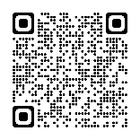
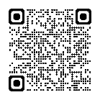
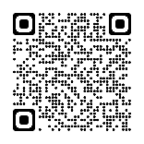
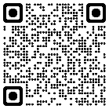
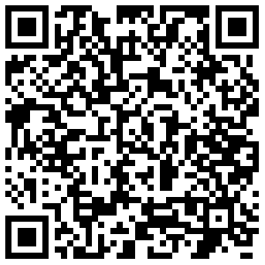
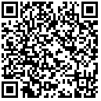
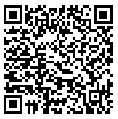
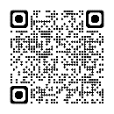
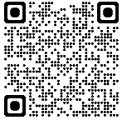
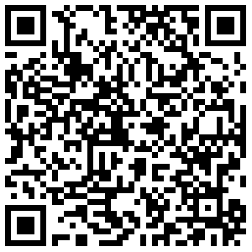
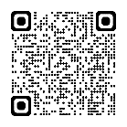
中小企業の事業活動を担う人材の確保及び育成
働く環境
労働相談センター
働き方改革に関するご相談
働くこと・雇うことについてのトラブルを防止するため、
秘密厳守で労働相談を受け付けます
労働環境の改善に向けたアドバイスなど、無料で支援します
雇用推進室 労働環境課
雇用推進室 労働環境課
TEL:06-6946-2600 FAX:06-6946-2635
TEL:06-6946-2605 FAX:06-6946-2635
大阪府テレワークサポートデスク
人事担当者のための
精神・発達障がい者雇用アドバンス研修
テレワーク導入や定着に向けた事業者及び労働者へのサポートを実施します
障がい特性等を学び、精神・発達障がい者雇用の
先進企業での体験型研修を実施します
雇用推進室 労働環境課
雇用推進室 就業促進課
TEL:06‐6946-2608 FAX:06-6946-2635
TEL:06-6360-9077 FAX:06-6360-9079
精神・発達障がい者を中心とした
職場体験受入れマッチング支援
大阪府「雇用管理ツール」の提供
障がい者の受入れ経験が少ない企業と
求職者の職場体験へ向けた出会いの場を提供します
合理的配慮の提供など、精神・発達障がい者等が、働きやすい職場環境整備を支援します
雇用推進室 就業促進課
雇用推進室 就業促進課
TEL:06-6360-9077 FAX:06-6360-9079
TEL:06-6360-9077 FAX:06-6360-9079
高等職業技術専門校（ぎせんこう）
テクノ講座（在職者訓練）
人材育成
ものづくり分野等で即戦力となる人材の育成や
中小企業と修了生のマッチングを行います
在職者対象の短期の職業訓練です
個人のスキルアップや企業の研修を支援します
雇用推進室 人材育成課
雇用推進室 人材育成課
TEL:06-6210-9533 FAX:06-6210-9528
TEL:06-6210-9533 FAX:06-6210-9528
NEW!!
社会人訓練
ものづくりマイスター制度
ぎせんこうの求職者向け職業訓練の一部科目で
在職者を受け入れて訓練を行います
ものづくりマイスターを企業に派遣し、若年技能者への
実技指導を行います
雇用推進室 人材育成課
大阪府地域技能振興コーナー
（大阪府職業能力開発協会）
TEL:06-6210-9533 FAX:06-6210-9528
TEL:06-4394-7833 FAX:06-6534-7511
技能検定
リスキリングサポートパワーアップ事業
技能の習得レベルを評価する国家検定制度で、
働く人々の技能と地位の向上を図ります
アドバイザーによるオンライン相談や、在職者向け研修プログラム
の提供等を実施し、新たなスキル獲得をサポートします
雇用推進室 人材育成課
雇用推進室 人材育成課
TEL:06-6210-9529 FAX:06-6210-9528
TEL:06-6210-9529 FAX:06-6210-9528
6

Slide 6
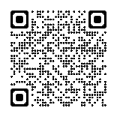
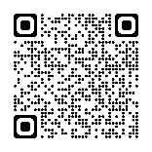
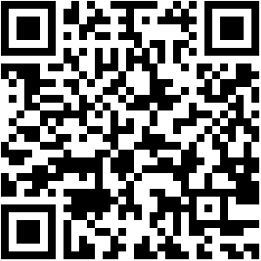
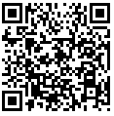
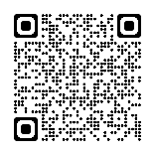
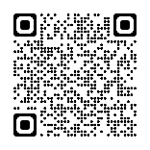
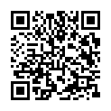
中小企業の販路等の拡大
全企業向け
万博商談もずやんモール
大阪代表商品販促事業
来阪する海外ミッション団等に対し、府内中小企業の商品サービス情報等を提供します
大阪の魅力あるお土産品を万博開催に合わせ
百貨店等で販売し大阪の魅力を発信します
中小企業支援室 経営支援課
中小企業支援室 経営支援課
TEL:06-6210-9488 FAX:06-6210-9504
TEL:06-6210-9490 FAX:06-6210-9504
ビジネスマッチングブログ「BMB」
中小企業新商品購入制度
無料のブログサイトによる情報発信を支援し、B to B
ビジネスマッチングを促進します
大阪府が新商品等を生産する事業者を認定し、
随意契約による調達に努める制度です
（公財）大阪産業局
中小企業支援室 経営支援課
TEL:06-4256-3522 FAX:06-6264-9899
TEL:06-6210-9494 FAX:06-6210-9504
ものづくり
企業向け
ものづくりB2Bネットワーク
MOBIO-Cafe & MOBIO-Cafe-Meeting
大阪府・(公財)大阪産業局とネットワーク参加金融機関がニーズに対応可能な企業を探索・紹介します
セミナーと交流会をセットで開催し、ものづくり企業の出会いの場を提供します（交流会がない場合もあります）
中小企業支援室 ものづくり支援課
（公財）大阪産業局
中小企業支援室 ものづくり支援課
TEL:06-6744-4744 FAX:06-6744-4755
TEL:06-6210-9705 FAX:06-6210-9505
（公財）大阪産業局
TEL:06-6748-1052 FAX:06-6745-2362
大阪ものづくり優良企業賞
大規模展示商談会活用事業
（出展支援事業）
技術力やQCD等総合力が高く、市場で高い評価を得ているものづくり中小企業の表彰（顕彰）制度です
ものづくり中小企業の販路開拓に効果的な
大規模な展示商談会への出展をサポートします
中小企業支援室 ものづくり支援課
中小企業支援室 ものづくり支援課
TEL:06-6210-9413 FAX:06-6210-9505
TEL:06-6210-9413 FAX:06-6210-9505
大阪街中（まちじゅう）ものづくりパビリオン
ものづくり企業の優れた技術力や製品の魅力を知ってもらうため、工場等の視察先を紹介する専用サイトを開設しています
中小企業支援室 ものづくり支援課
TEL:06-6210-9472 FAX:06-6210-9505
7

Slide 7
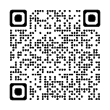
中小企業の国際的視点に立った事業展開の促進
国際ビジネスサポートセンター（国際ビジネス相談）、
ビジネスサポートデスク、中国（上海）ビジネスサポート
日欧バイオテック＆ファーマ
パートナリングカンファレンス
海外展開
海外ビジネスに関するご相談のほか、
海外における商談支援などをサポ―トします
欧州各国のライフサイエンス関連企業との面談が可能
企業の海外展開を支援します
（公財）大阪産業局
成長産業振興室 ライフサイエンス産業課
TEL:06-6947-4088 FAX:06-6947-4326
TEL:06-6210-9112 FAX:06-6210-9296
NEW!!
Osaka Biotech & Pharma Networking Event
Bio Japan2025
オンラインで海外ライフサイエンス関連企業との面談が可能
企業の海外展開を支援します
ライフサイエンス企業を対象に、アジア最大級の
パートナリングイベント「Bio Japan2025」における
パートナリングシステム付与および出展スペースを提供します
成長産業振興室 ライフサイエンス産業課
成長産業振興室 ライフサイエンス産業課
TEL:06-6210-9112 FAX:06-6210-9296
TEL:06-6210-9112 FAX:06-6210-9296
NEW!!
中之島クロス グローバルスタートアップ創出支援事業
中之島クロス入居者向けに海外展開を見据えた
育成プログラム等を実施します
成長産業振興室 ライフサイエンス産業課
TEL:06-6944-9144 FAX:06-6944-9098
※サイトの公開時期は未定です
外 資 系
企業立地
外資系企業等進出促進補助金
本社機能を設置する外資系企業等に対して
補助金を交付します
成長産業振興室 国際ビジネス・スタートアップ支援課
TEL:06-6210-9502 FAX:06-6210-9296
8

